Slide 1

Business & IT
Mustafa Canbaz
SQA Consultant sinds1998
Testen en Testautomatisering in een Agile CI / CD omgeving

Slide 2
Agenda
Context
Transformatie naar Agile
Implementatie van CI / CD
DevOps
Automated testen
Vragen

Slide 3
Context
⬅REORGANISATIE➔
Domain Test Manager van de HR-IT afdeling
2016
Agile transformatie gestart
Rol = Test Manager voor SAP SuccessFactors
Lid van CI / CD werkgroep
2017
SCRUM team zijn gevormd & CI / CD coaching is gestart
Rol = SAP SuccessFactors SCRUM team IT engineer

Slide 4



Bootcamp / Aftercare
5 Weken
Helpdesk
Kick Off
Intensieve Team Coaching
SM en PO Coaching
Aftercare
2 Dagen
4 Weken

Slide 5
Definities (McKinsey, Wikipedia)
Continuous Integration (CI) is a software engineering practice in which isolated changes are immediately tested and reported on when they are added to a larger code base.
Continuous Delivery (CD) accelerates the time to market of new software features through an investment in automation of testing, deployment and infrastructure.
DevOps is a cross-functional approach that integrates development and IT operations into a product-oriented culture.

Slide 6
Inventariseer de CI / CD maturity level
Level 1 – Initiation: Is er een Agile mindset?
Level 2 – Enabling: Is de CI / CD coaching gestart?
Level 3 – CI / CD Maturity: Is er een Workflow definitie of Automated testing?
Level 4 – CI / CD E2E pipeline: Is er Automated Deployment?
Level 5 - Final Assignment: Check de finale status!

Slide 7
Bepaal team CI / CD doelen
Defineer SMART CI / CD doelen
Stel vast wat niet in scope is
Communiceer

Slide 8


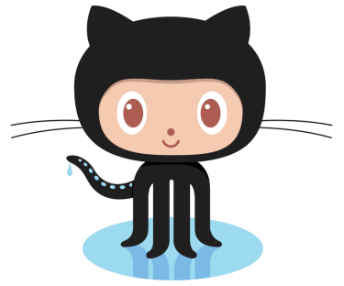
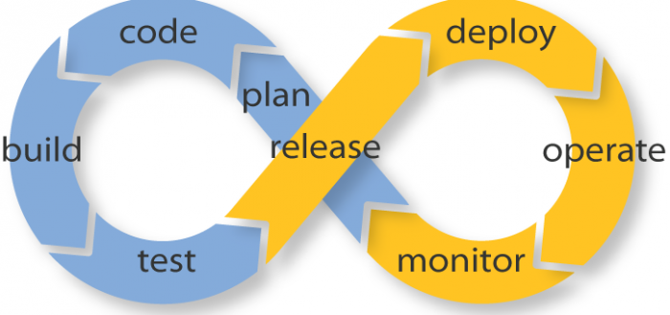





Continuous Integration / Delivery

Slide 9
Continuous Integration
/ Deployment
Solution Delivery
Service delivery
Plan Code Build Test Release Deploy Operate
DevOps
2018
Continuous Delivery
Automated (functional) Test + Deployment / Release tools
Continuous Integration
Automated (unit) Testing +
Integration & Build tools
Agile Development
2016
➔ Actie voor volgend niveau…

Slide 10
Management Verwachtingen
  Hoge SCRUM velocity
  CI / CD overal
  Dev♥Ops moet ASAP
  Automatiseer alles & snel

Slide 11
Uitdagingen
Trainingen & planning
Nieuwe SCRUM rollen
Run (Ops) team voelt zich niet geïnformeerd
Ops moet nog (steeds) changes die naar productie gaan goedkeuren
Product Owners geven niet (altijd) voorrang aan CI / CD doelen
Top-down policy centrale Test & Release Management afdeling
Engineers moeten T-Shaped zijn
Cultuurverandering

Slide 12
Dev♥Ops
Management van de OPS team is anders als die van het DEV team
Fysieke belemmeringen tussen Development & Operations (firewalls / gebouw)
SCRUM team heeft (nog) geen toegang tot Acceptatie / Productie systemen
Overinvesteer in cultuur verandering

Slide 13
Automated Testing Frameworks
Type automated testing frameworks:
Commercieel Framework
In-house gebouwd
Open Source
Leveranciersspecifieke tool

Slide 14
Automated Testing Framework
Custom in-house gebouwde framework met HP UFT
Framework gebruikt 3 Excel sheets
  Scenario
  Test data
  Snipset
Key word driven

Slide 15
Client FrameWork PRO’s / CON’s
PRO’s
Excel sheets voor rolverdeling BA vult de test scenarios in
HP UFT kan verschillende platformen / protocollen / systemen voor E2E testing
Mercury WinRunner ➔ HP QTP ➔ HP UFT is met ~ 20 jaar volwassen oplossing
Versie 2 van dit framework zal met verschillende tools zoals Selenium werken
CON’s
Complexiteit van 3 Excel sheets
Huidige versie support geen ander tools zoals Selenium
Automated testware is moeilijk onderhoudbaar

Slide 16
Shift left ⬅
Automate first
Investeer in de test skills van het team
Train “Soft Skill” van de teamleden
Korte lijnen en hechte samenwerking met de business
Applicatie kennis is (nog) belangrijker
Exploratory testing

Slide 17
Continue verbeteren
Kwartaal assessment
Continue leren
Agile coaching helpdesk

Slide 18
Vragen?

